Slide 1


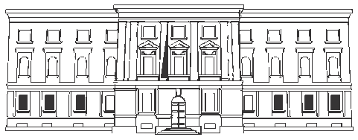
Республика Албания
Министерство финансов и экономики Главное управление казначейства
Информационная система управления государственными финансами Албании
Сессия новостей
Notes:
In recent years, Albania has managed to face three consecutive crises, the 2019 earthquake, the Covid 19 pandemic and the current price crisis. Albania has been able to overcome the successive crises quite well, continuing with the continuous monitoring of the situation, the coordination of policies by the Albanian authorities, taking the necessary measures at the right time. The Albanian government has expressed its determination to continue the initiated reforms and to face the challenges of change management (different layers of actors, different mindsets for daily work, difficulties in introducing new methodologies and techniques in different processes of business cloud). Among these reforms is the digitization / automation reform, which increases the quality of service to business and improves the fiscal/financial discipline of budget execution.

Slide 2

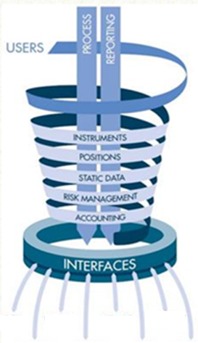
AGFIS
Определение:
Информационная система управления государственными финансами Албании – система, посредством которой правительство страны осуществляет весь процесс исполнения бюджета и финансовой отчетности в отношении бюджета центральных органов правительства. В системе используется платформа Oracle E-Business Suite, она полностью введена в эксплуатацию в 2010 году.
Нормативная база:
Закон об управлении бюджетной системой.
(No. 9936 от 26.06.2008, с поправками, внесенными законом No. 57/2016).
Закон No. 10296 от 08.07.2010, с поправками, внесенными законом no. 110/2015 от 15.10.2015 «О финансовом управлении и контроле».
Инструкция № 9 от 20.3.2018 «О стандартных процедурах исполнения бюджета».
Специальное положение № 9/1 от 20.03.2018 о процедурах исполнения бюджета для центральных и местных органов управления, которые используют Государственную информационную систему управления финансами.
RATES
STATEMENT
INSTRUMENT DEFINITION
TRANSACTIONS
CONFIRMATION
ACCOUNTING
ENTRIES
PAYMENTS
SCHEDULES
PAYMENTS
Notes:
SLIDE 2
Albanian Government Financial Information System is the system through which the Government of Albania performs the entire budget execution processes and financial reporting of the general government budget. It is a centralized web-based system. AGFIS is an oracle product. It is built in Oracle E-Business Suite (EBS) Architecture, and has also some customized programs and functions.
It is fully implemented as a live system in 2010, based on:
Law on the management of the Budget System.
Law "On Financial Management and Control“.
Instruction "On standard procedures for the budget implementation”.
Specific Guideline “On budget execution procedures for central and local government that use Government financial information system”.
There is the SLIDE 14 on AGFIS SYSTEM ARCHITECTURE by which AGFIS functionalities are:
Budget Appropriation/Breakdown/Revisions Registration
Pre Commitment Transaction (Procurement Order)
Commitment Transactions
Account Payable (Expense Order)
Account Receivable
Fix Assets Financial Management
General Ledger/Financial Consolidation & Reporting
AGFIS Access
MoFE Directorates (Treasury, Budget, Debt, Macro)
36 Treasury District Offices performing the budget execution process on behalf of offline Budgetary Institutions (off line BI’s go and send physically to TDO the request financial transaction and respective supportive documentation for execution in AGFIS)
15 Budgetary Institutions (11 Line Ministries, 2 Central Institutions, 2 Subordinated Institutions and 1 Municipality)
In total 380 Users with direct access performing budget execution functions. There is the limitation on users access for the reason of high users licence cost.
During the virtual event of TCOP-VC representatives of the Ministry of Finance and Economy of Albania presented the new web-based Integrated Financial Management Information System (AFMIS). It was a very comprehensive session on AFMIS. The presentation covered the overall architecture and core functionality of the AFMIS as well as the key integration links between the treasury information system around which the AFMIS is built and the newly added modules.
Shift Slide 3: We have added this slide 3 showing the place of AGFIS within its universe, the relationship between two systems.
This diagram shows all information systems used in public finance in Albania and their interoperability.

Slide 3
Интегрированная система планирования (IPS 2)
На схеме показаны все информационные системы, используемые в системе государственных финансов Албании, а также порядок взаимодействия между ними
Atrako
Данные о проектах ГЧП
IPSIS
Приоритетные меры, цели политики, ЦУР, ЗУР, индикаторы
EAMIS
IPSIS
Данные о проектах, финанс. ВБ
Система для доноров - ВБ
Индикаторы
Данные
Информация о выделенных средствах, вводится донорами
Инвестиционные предложения , одобренные для финансирования донорами
Список учреждений, данные по бюджетным программам, проектам, итогам и планируемому бюджету, данные по исполнению бюджета, значения КПЭ
Данные о проектах, финансируемых Италией
INSTAT
Приоритетные меры, цели политики, элементы, стратегические цели, конкретные цели, индикаторы
Система для доноров - Италия
AFMIS
Данные о расходовании средств, предоставленные Казначейством по проектам, финансируемым донорами
МЭБП
DMFAS
ПОРТАЛ
УИГ
CUSTOMS
ССБП
Данные о расходовании средств, предоставленные Казначейством по проектам, финансируемым донорами
HRMIS
Платежи в счёт погашения долга
Платёжные ведомости
Платежи от банков на конкретную дату для оплаты таможенных пошлин
Бюджетный план
Исполнение бюджета
Проверка наличия средств у учреждения для участия в торгах
Система государственных закупок
Существующие элементы интеграции с AGFIS
Выверка и корректирующие проводки в отношении таможенных платежей
AGFIS
Информация о наличии средств
ГРП по проектам с иностранным финансиров-м
Ежемесячное сальдо – поступления и расходы
Социальное и медицинское страхование
Освоение средств и расходы
Налоговые платежи
Налоги

Slide 4
AGFIS
Основные задачи:
Мониторинг и управление государственными средствами
Исполнение бюджета и точный учет всех операций центральных местных органов управления (электронный «аудиторский след»)
Единые рамки внутреннего финансового контроля
Подготовка консолидированных финансовых отчетов для Правительства.
Notes:
The aim of AGFIS is to reduce time and effort to produce accurate public finance information. Here are listed the key objectives of AGFIS.
The enhancement of budget execution processes and financial reporting through AGFIS are approval in detail by Action Plan of Public Finance Management Sectorial Strategy, revised for the period 2019-2022 with the focus on increased effectiveness of budget execution.

Slide 5
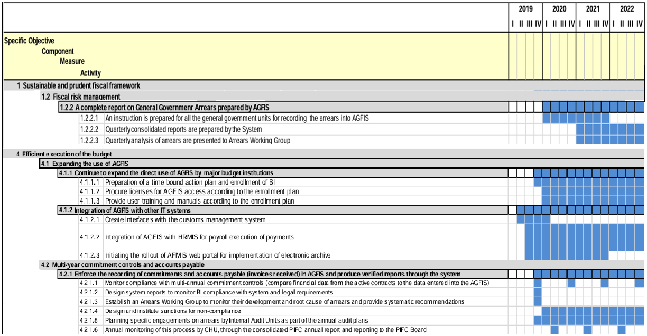
План действий в области управления государственными финансами, пересмотренный в 2020-2022 гг.
Notes:
The specific objective 4-Efficient execution of the budget” has a measure “Integration of AGFIS with other IT systems” by activities such as:
“Integration of AGFIS with HRMIS for payroll execution of payments” and “Initiating the roll out of AFMIS Web Portal for implementation of the electronic archive”.

Slide 6
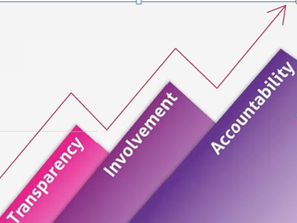
Функциональное развитие и интеграция AGFIS с другими системами
Цель – обеспечить единообразие и цифровизацию бизнес-процессов
В рамках укрепления и совершенствования рабочих процессов по исполнению бюджета общего правительства, его мониторингу и повышению качества принятия решений, Информационная система управления государственными финансами Албании (AGFIS) уже интегрирована с несколькими системами в области государственных финансов и за ее пределами, а именно :
Notes:
Functional developments - Supported by technical assistance and the best experiences exchange through pear assisted learning and training abroad.
WB/IMF/EU technical missions
TCOP-PEMPAL
SETS
JVI/CEF/SECO training

Slide 7


E-BS Financials, R12 Version
Интеграция AGFIS с системой Управления по государственным закупкам
Интеграция AGFIS с рядом систем
Интеграция AGFIS
с системой «электронных платежей» C@T's System Главного налогового управления
2019
Интеграция AGFIS
с банковской системой
2015
2019
2019-2022
Утвержденные средства из ССБП
(в начале года)
2010
2011-2023
Интеграция AGFIS с кадровой ИС
Управления государственной службы (AFMIS)
122 учреждений
Окончательная приемка
(проектирование и тестирование)
2006
Расширение SIFQ:
До 2022 – 15 РБС,
В 2023 – еще 5 РБС.
Ввод в эксплуатацию – 09.2010
Модернизация в 2013 – версия R12 Oracle
Notes:
Major Reforms result from manual treasury system to automated one – AGFIS, which is final acceptance (design and test) on 2006 and fully implemented as a live system on September, 2010. They consist in:
Preparation and updating of the treasury system legislation resulted in the first PFM Strategy 2014-2020.
Enhancement budgetary control by AGFIS.
Enhancement liquidity management by AGFIS and realized centralized electronically payments process through TSA.
Development of accounting and legal framework.
Since 2010, for the first time, at 2014 are generated electronically Government Finance Statistics data by IMF methodology with AGFIS.
Enhancement of managerial accountability by matching the performance indicators through AGFIS data.
AGFIS is systematically improved with new functionalities in recent years (extended to BI’s, integrated with several systems, enhanced and added new internal control rules etc.)
Integration of AGFIS with HRMIS (from year 2019 to 2022 are integrated 122 institutions) for the automation of the process of executing salaries of public administration employees. The HRMIS system (under the administration of DPA) produces the necessary information related to the salaries of the employees of the respective institution and this information is automatically "called" by AGFIS for further execution (registration as an expense for salaries, validation with budget funds, approval of expenses, execution of payment at the institution level).
The integration of AGFIS with the PPA system (from year 2019 and on going) for automating the process of checking the availability of budget funds at the moment of their procurement in the PPA system. In the integration with PPA, no functional transaction is produced in AGFIS, but the data of AGFIS are exposed in the Web Service for the PPA system in order that the latter can "Communicate" with AGFIS for the realization of the control the availability of budget funds.
The integration of AGFIS with the CAT's System of the General Directorate of Taxes for the automation of information on the execution of tax liabilities of budgetary institutions, the collection of tax revenues and their accounting.
The integration of AGFIS with the Banking system for the execution of state budget payments and the collection of budget revenues (Bank of Albania and all Second Level Banks).
The integration of AGFIS with the AFMIS System, respectively the MTBP and BPPM modules related to budget planning and monitoring on a performance basis
The expansion of SIFQ is one of the activities of the Government Strategy for Public Finance Management and it started in 2011. During these years, the expansion of SIFQ has been extended to 15 budgetary institutions whose budget volume currently occupies about 75% of the state budget since the budgetary institutions with the largest volume of budget allocated for execution and monitoring are included. During the year 2023, access to AGFIS was also given to 5 new budgetary institutions that have a large budget, so the percentage of the budget executed and monitored directly in AGFIS will increase xx%

Slide 8

Интеграция AGFIS с рядом систем (прод.)
Инструкция №24 от 29 августа 2019 года «О внедрении веб-портала и электронного архива всеми подразделениями органов государственного управления для отправки и архивирования подтверждающей документации по финансовым операциям, осуществляемым через AGFIS», обновленная (№17 от 06 июля 2021 года).
Документация по расходным операциям сканируется и визируется электронной подписью уполномоченных/исполнительных должностных лиц РБС центральных/местных органов власти, согласовывается ответственной структурой территориального отделения казначейства (TОК) для введения в AGFIS.
Портал казначейской документации
Используется как интерактивная платформа между бюджетными учреждениями и Казначейством
Устранение бумажного документооборота и формирование единого информационного пространства.
Формализация и единообразие форм первичных документов.
Элемент полностью цифровых процедур
и «аудиторского следа».
Notes:
The Instruction No.24, dated August 29, 2019 “On Web Portal and Electronic Archive implementation by all general government units for sending and archiving the supportive documentation on financial transactions executed through AGFIS”, updated (No.17, dated on July 06, 2021).
This portal makes it possible for spending units to avoid going to the TDO’s physically to submit the necessary supportive documentation of their financial transactions for registration and execution in AGFIS.
The documentation of expenditures transactions are scanned and electronically signed from authorizing/executive officers of spending units of central/local government, to be approved from responsible structure of Treasury District Office (TDO) into AGFIS.
The aim: Elimination of paper-based workflow/Formalization and unification of primary document forms.
This is a part of AFMIS modules listed in slide 15 “Electronic Archive (Treasury documentation Portal)” and presented during the virtual event of TCOP-VC on November 2020 on the new web-based Integrated Financial Management Information System (AFMIS).

Slide 9
Интеграция HRMIS с Oracle Treasury AGFIS для внедрения сервиса оплаты труда
персонала в процесс исполнения каждой операции
Постановление Совета министров №. 833 от 28.10.2020 «О подробных правилах содержания, порядка и ведения личных дел и центрального регистра персонала»
-Создает, администрирует и отражает данные в CPR
-Использует платформу совместной работы "administrata.al" для отчетности и разработки/управления кадровыми процессами
-Ведет, заполняет, организует и администрирует личные дела каждого сотрудника, которые влияют на расчет заработной платы
-Подготавливает расчет заработной платы на основе обработки информации в HRMIS и листа присутствия на рабочем месте
-Создает и администрирует центральный регистр персонала CPR-Central (включая модуль заработной платы)
-Создает и администрирует платформу сотрудничества "administrata.al" для управления людскими ресурсами РБС
-Утверждает инструкции/регламенты по эксплуатации, использованию, взаимодействию и руководства пользователя
-Определяет форму/электронные элементы кадрового досье
-Оказывает помощь РБС в завершении элементов расходных ордеров (кодификация структуры бюджета и справки о переходящем банковском счете заработной платы)
HRMIS
DoPA
РБС
РБС
МФЭ
-Контролирует состояние расходных ордеров для обеспечения успешного завершения автоматических проверок, оценки и утверждения AGFIS.
-AGFIS централизованно заказывает оплату расходов на заработную плату сотрудников в целом по каждому коммерческому банку.
-Интерфейс загрузки/валидации/импорта счетов-фактур по заработной плате
Создает новый пакет для счетов-фактур на зарплату «Код РБС:1010001».
Импорт из открытого интерфейса платежных ведомостей «101000101 DoPA ФОТ 2023».
Счета-фактуры системы HRMIS появятся в пакете «HRMIS»
Заполняет недостающие элементы в комбинации пассивных счетов
Проверяет счет-фактуру, создает учет и инициирует утверждение.
Интерфейс счета-фактуры по заработной плате-AFMIS загружает файл, отправленный HRMIS
AGFIS
РБС
ТОК
ТОК
ГНУ
Notes:
Legal basis:
VKM No. 833, dated 28.10.2020 "On detailed rules for the content, procedure and administration of personnel files and the central personnel register"
The Central Personnel Register (RQP) is a unique state database, where information about state administration institutions, independent institutions and local self-government units (spending units-SUs) and active human resources is stored and processed electronically.
The RQP exchanges information and interacts with state electronic databases, as follows:
a) The National Registry of Civil Status, for secondary data related to the components of the employee's civil status;
b) AGFIS for secondary data related to:
i. Elements of the codification of the budgetary and accounting classification of the institution;
ii. Elements of the invoice, expense orders and employee salaries;
c) The Tax Information System for secondary data related to the NIPT of the institution, as well as the status and details of the employee in the tax system.
DAP, in support of the operation of the RQP, creates and administers the cooperation platform "administrata.al", where the procedures for the management of GGU and the administration of the full cycle of human resources management are carried out. It contains the relevant modules for:
a) recruitment processes, human resources management, job descriptions, assessment of work results, as well as court cases and final court decisions; b) professional development of civil servants. The personnel file is confidential. The employee bears individual legal responsibility for the authenticity of the data he provides to complete the personnel file.
DAP is the sole administrator of the RQP and the collaboration platform "administrata.al", while NAIS represents the state owner, responsible for the technical side.
The RQP serves as a source of planning, information and automation for salaries and payments of employees in SUs, through the salary module and its interaction with the Government's Financial Information System (SIFQ).
Specifically, the salary module:
a) interacts with the tax system for the list of employees;
b) processes the information about the individual and the job position, calculating the allowances and salary stops for each employee and filling out the slips;
c) processes financial information related to the institution and banks, generating spending orders; ç) interacts with the SIFQ for the completion, control and automatic electronic sending of expenditure orders;
d) exchange the necessary data with the second level banks for the realization of the salary transfer to the individual bank accounts of the employees. For the operation of the salary module in RQP:
a) DAP is responsible for:
-Approves instructions/regulations of operation, use, interaction and user manuals
-Determines Personnel file’s form/electronic elements
-The accuracy and updating of data related to the salary scheme, as well as the elements of the monthly salary (payroll);
-Providing technical support to users of the salary module of SUs, related to the calculation of the monthly salary for employees.
b) SUs are responsible for the accuracy and updating of the individual data of the employees that affect the salary calculation.
c) The Ministry responsible for finance provides assistance to spending units for completing the elements of the spending order (codification of the budget structure and references of the transitory bank account of salaries)
d) General Directorate of Treasury uploads the file sent by HRMIS through program "Payroll Invoice Interface-AFMIS"
e) TDOs Users processes transaction in AGFIS in accordance with standard procedures:
- Payroll Invoice Interface Upload/Validate/Import
- Create a new batch for salary invoices "Code of Spending unit: 1010001" in the beginning of the fiscal year. (Note that the institution code is placed in the batch name. This means that each batch contains invoices with HRMIS source only for that institution code. Batches of invoices with HRMIS source are automatically created by the system itself at the moment when the first import from HRMIS to SIFQ is made for the respective financial year. In the following year, all invoices imported from HRIMIS to SIFQ enter the same batch of invoices created by the system for that year.)
- Payables Open Interface Import "1010001 DoPA Payroll 2023"
- Invoices that have been processed by the HRMIS system will appear in the batch "HRMIS"
- Complete the missing elements in the liability account combination (at the invoice header)
- Validates the invoice, creates the accounting and initiates approval.
f) Spending units:
- Supervises the status of the spending order to ensure the successful completion of automatic checks, evaluation and approval by AGFIS.
-AGFIS centrally orders payment of the expenses of the salaries of the employees in total for each commercial bank.
SUs manually send the necessary information for the realization of the transfer of the salary to the individual account of the employees in the commercial banks, after the confirmation by the SIFQ for the execution of the payment of the expenses of the salaries of the employees.
The Web Portal enables the archiving of the payroll generated by HRMIS, which will be electronically paired with the salary invoices uploaded to SIFQ by HRMIS.
DAP or the Treasury do not electronically send the requested salary documentation directly to the bank. In the future, the possibility of using the Web Portal will also be seen by the bank, which can download the electronic documentation it needs for the transfer of salaries.

Slide 10

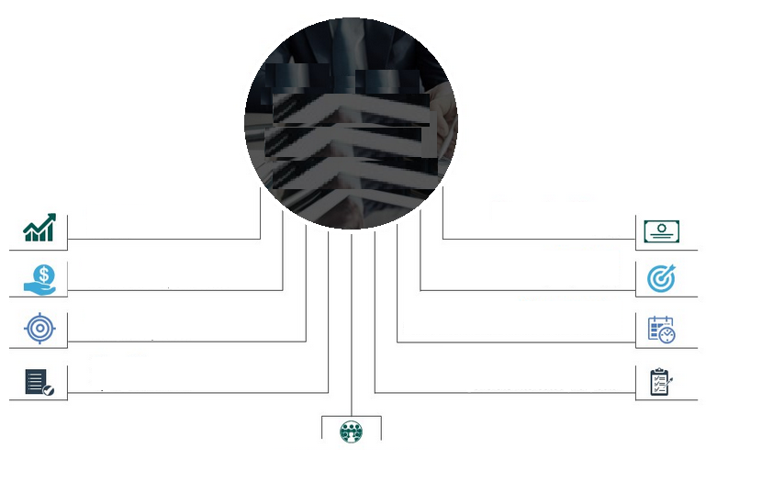

Новые правила внутреннего контроля для предупреждения ошибок пользователей
Персонализация формы
для учетной регистрации
Правила перекрестной валидации
для учетной регистрации
Готовые формулы для
автоматизации финансовой консолидации
Отчеты по мониторингу для
выявления средств контроля
Предустановленные средства контроля при импорте данных из другой системы интеграции
Отдельные функциональные обязанности
в соответствии с должностными обязанностями для каждого пользователя
Санкционирование операций вторым лицом/порядок одобрения операций (минимум 2 уровня)
Контроль при использовании
банковских счетов поставщиков/кредиторов (на уровне обязательств или распоряжений о расходах)
Notes:
Create and maintain a database of users’ error with reference on kind of errors, user references, error solution, etc.
Train new system users and test them before giving access into the system
Predefined users right according to their job position and well implementation of system users management manual.
AGFIS is systematically improved with new functionalities in recent years, among them are enhanced and added new rules of prevent and detect controls, also some other key controls.
I. There are preventing controls such as:
-Supervision/training of junior staff,
-Passwords on accessing systems,
-Security rules/separate operating units,
Among them are added new internal control rules such as:
1. Form personalization for accounting registration
2. Cross validation rules for accounting registration
3. Financial consolidation automation through prebuilt formulas.
II. There are detecting controls such as:
-Reconciliations of accounts,
-Activity logs in financial systems,
Among them are added new internal control rules:
1. Monitoring reports for detect controls
III. Also there are some other key controls such as:
-Control on available budget funds on commitment registration
-Control on cash limits regarding payments (cannot pay more than TSA balance).
-Control on supplier/creditor references (ID supplier check with tax system)
Among them are added new internal control rules such as:
1. Control when using supplier/creditor bank accounts (commitment or expense order level),
2. Predefined controls during importing data from other system of integration.
We have taken measures to:
1. Updating and maintaining the database of user errors with reference to the type of errors, user references, error resolution, etc.,
2. Training new system users and testing them before giving access to the system,
3. Updating the default rights of users according to their job position and correct implementation of the system user management manual.
4. Division of functional responsibilities according to job position for each user.

Slide 11

СПАСИБО ЗА ВНИМАНИЕ!
Новая сессия
AGFIS
Республика Албания
Министерство финансов и экономики
Главное управление казначейства

Slide 12
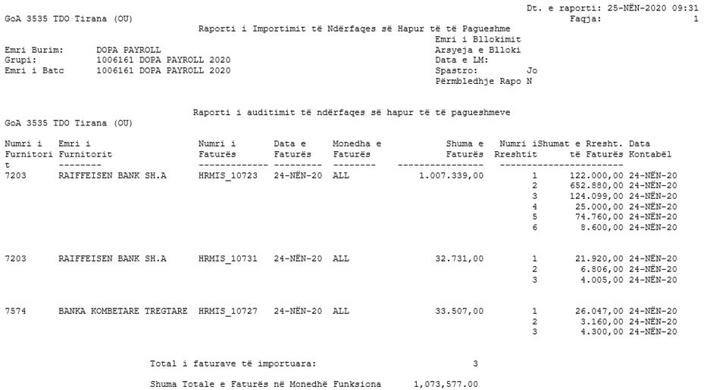
Результаты импорта из открытого интерфейса платежных ведомостей
-Все финансовые документы, которые создаются в модуле расчета заработной платы в CPR, включая платежные ведомости, расходные ордера и информацию о банковском переводе на индивидуальный счет сотрудника, подписываются электронной подписью и сохраняются в формате PDF.
-Все финансовые документы распечатываются и физически подписываются для целей утверждения в соответствующем отделении казначейства, контроля и архивирования.
Notes:
The invoices that have been sent by the HRMIS system will appear in the Output of the program executed by you as above for the batch specially created for this purpose, which in this example is named "1006161 DOPA PAYROLL 2020". Note that the invoice number generated by running this program starts with HRMIS and is followed by a sequential number: e.g. HRMIS_10723, HRMIS_10731, HRMIS_10727, as shown above in the Program Output. The invoice number is created in the HRMIS system and comes to SIFQ along with other invoice information. So every invoice with HRMIS source has the same number in both HRMIS and SIFQ. The user will then perform the check and ensure that the invoice fields are filled in correctly and in accordance with the expense order data, the combination of the liability account (in the invoice header), the invoice amount in the invoice header is equal with the amount to be distributed. It will then proceed further with standard invoice processing processes: validation with funds, accounting, send for approval.
Below are some of the types of errors that may appear in SIFQ during the invoice processing steps from HRMIS to SIFQ. The "GoA: Payroll Invoice Interface-AFMIS" import request ends with an error in the following cases:
1) For combinations of the budget structure.
For new combinations of the budget structure when a new budget institution is created or when an existing institution uses a new chapter, program, economic account or output code. Therefore, this combination of the budget structure is not yet recognized by SIFQ. In these cases, a new combination of the budget structure in SIFQ is manually created by the General Directorate of the Treasury (in the center). Then from the responsibility GoA Mof-H Ap superuser (oracle) the request "GoA: Payroll Invoice Interface - HRMIS Reset" is executed and the invoice is re-imported again. For these cases, it will not be necessary to resend a new electronic invoice to SIFQ from HRMIS.
When the combination of the budget structure is filled in incorrectly by the budget institution: for example, the code of the entity, the code of the line ministry, etc.For these cases, it will be necessary to resend the electronic invoice to SIFQ from HRMIS. The budgetary institution performs the relevant corrections, creates in HRMIS and sends to SIFQ the new electronic expenditure order with the correct budget structure, which is re-imported to the Centre.
2) For invalid IBAN.
When two banks with the same IBAN are configured in SIFQ. The respective branch of the Treasury carries out systematization according to the "Management of supplier sites" manual. Then the budget institution creates in HRMIS and sends to SIFQ the new electronic expenditure order which is re-imported to the Centre.
When the liability account is not configured as a payroll account (421) but as a supplier account (401.) The respective branch of the Treasury performs system according to the "Management of supplier sites" manual. Then the budget institution creates in HRMIS and sends to SIFQ the new electronic expenditure order which is re-imported to the Centre.
When two sites with the same IBAN are configured in SIFQ. The respective branch of the Treasury carries out systematization according to the "Management of supplier sites" manual. Then the budget institution creates in HRMIS and sends to SIFQ the new electronic expenditure order which is re-imported to the Centre.
The "GoA: Payroll Invoice Interface - AFMIS" import request ends with a warning in the following cases:
When two budget institutions are configured with the same NIPT. From the DPB, the correct configuration of the nephew is performed and the bill is re-imported to the Center.
When the NIPTI of the budgetary institution is not correctly set in the expenditure order generated by HRMIS. The budget institution performs the corresponding corrections, creates a new electronic expenditure order in HRMIS and sends it to SIFQ. Then the reimport is carried out in the Centre.
Faturat të cilat janë dërguar nga sistemi HRMIS do të shfaqen në Output të programit të ekzekutuar nga ju si më sipër për batchin e krijuar posaçërisht për këtë qëllim, i cili në këtë shembull është emërtuar “1006161 DOPA PAYROLL 2020”. Vëreni që numri i faturës së krijuar nga ekzekutimi i këtij programi fillon me HRMIS dhe pasohet nga një numër sekuencial: prsh HRMIS_10723, HRMIS_10731, HRMIS_10727, sikurse treguar më siper në Output-in e programit. Numri i faturës krijohet në sistemin HRMIS dhe vjen në SIFQ së bashku me informacionet e tjera të faturës. Pra çdo faturë me burim HRMIS mban të njëjtin numër si në HRMIS ashtu edhe në SIFQ.
Më pas, përdoruesi do të kryejë kontrollin dhe të sigurohet se fushat e faturës janë plotësuar siç duhet dhe në përputhje me të dhënat e urdhërshpenzimit, kombinimi i llogarisë së detyrimit (tek koka e faturës), shuma e faturës tek koka e faturës është e barabartë me shumën tek shpërndarja. Më pas do të procedojë më tej, me proceset standarte të procesimit të faturave: vleftësim me fondet, kontabilizim, dërgo për miratim.
Më poshtë përfshihen disa nga llojet e gabimeve që mund të shfaqen në SIFQ gjatë hapave të procesimit të faturave nga HRMIS në SIFQ.
Kërkesa “GoA: Payroll Invoice Interface - AFMIS “e importit përfundon me error në këto raste:
1)Për kombinimet e strukturës buxhetore.
a) Për kombinimet e reja te strukturës buxhetore kur krijohet një institucion i ri buxhetor ose kur një institucion ekzistues përdor një kapitull, program, llogari ekonomike apo kod output-i të ri. Si rrjedhim ky kombinimi i stukturës buxhtore nuk njihet ende nga SIFQ.
Në këto raste nga Drejtoria e Përgjithshme e Thesarit (në qëndër) krijohet manualisht një kombinim i ri i strukturës buxhetore në SIFQ. Më pas nga përgjegjësia GoA Mof-H Ap superuser (oracle) ekzekutohet kërkesa “GoA: Payroll Invoice Interface - HRMIS Reset”dhe fatura riimportohet përseri.
Për këto raste nuk do të jetë e nevojshme ridërgimi i një fature të re elektronike në SIFQ nga HRMIS.
b) Kur kombinimi i strukturës buxhetore është plotësuar gabim nga institucioni buxhetor: prsh kodi i entitetit, kodi i ministrisë së linjes etj
Për këto raste do te jetë e nevojshme ridërgimi i faturës elektronike në SIFQ nga HRMIS.
Institucioni buxhetor kryhen korrigjimet përkatëse, krijon në HRMIS dhe dërgon në SIFQ urdhër shpenzimin e ri elektronik me strukturë të saktë buxhetore i cili riimportohet në Qëndër.
2) Për IBAN të pavlefshëm.
a) Kur në SIFQ janë të konfiguruara dy banka me të njëjtën IBAN.
Dega respektive e Thesarit kryen sistemim sipas manualit të “Menaxhimit të siteve të furnitorëve”. Më pas institucioni buxhetor krijon në HRMIS dhe dërgon në SIFQ urdhër shpenzimin e ri elektronik i cili riimportohet në Qëndër.
b) Kur llogaria e detyrimit nuk është e konfiguruar si llogari pagash (421) por si llogari furnitori (401.)
Dega respektive e Thesarit kryen sistemim sipas manualit te “Menaxhimit të siteve të furnitorëve”. Më pas institucioni buxhetor krijon në HRMIS dhe dërgon në SIFQ urdhër shpenzimin e ri elektronik i cili riimportohet në Qëndër.
c) Kur në SIFQ janë të konfiguruara dy site me të njëjtin IBAN
Dega respektive e Thesarit kryen sistemim sipas manualit të “Menaxhimit të siteve të furnitorëve”. Më pas institucioni buxhetor krijon në HRMIS dhe dërgon në SIFQ urdhër shpenzimin e ri elektronik i cili riimportohet në Qëndër.
Kërkesa “GoA: Payroll Invoice Interface – AFMIS” e importit përfundon me paralajmërim (worning) në këto raste:
1) Kur dy institucione buxhetore janë konfiguruar me të njejtin NIPT. Nga DPB kryhet konfigurimi i saktë i niptit dhe riimportohet përsëri fatura në Qëndër.
2) Kur në urdhër shpenzimin e gjeneruar nga HRMIS nuk është vendosur saktë NIPTI i institucionit buxhetor. Institucioni buxhetor kryen korrigjimet përkatëse, krijon urdhër shpenzimin e ri elektronik në HRMIS dhe e dërgon atë në SIFQ. Më pas kryhet rimportimi në Qëndër.

Slide 13
Информация из HRMIS, которая направляется в коммерческий банк
 | Name Surname | In organic / Over organic | Accoun Number | Bank | Net salary
 | Emer_Mbimer_01 | Within organic | 613,299,365,186 | BANKA RAIFFEISEN sh.a. | 122,092
 | Emer_Mbimer_02 | Within organic | 270,082,615,269 | BANKA E BASHKUAR E SHQIPERISE sh.a. | 110,164
 | Emer_Mbimer_03 | Within organic | 856,630,162,996 | VENETO BANKA sh.a. | 101,763
 | Emer_Mbimer_92 | Within organic | 624,004,432,473 | BANKA AMERIKANE E INVESTIMEVE sh.a. | 41,948
 | Emer_Mbimer_93 | Within organic | 179,106,493,597 | BANKA E KREDITIT TE SHQIPERISE sh.a. | 42,687
 | Emer_Mbimer_94 | Within organic | 582,617,728,270 | BANKA CREDINS sh.a. | 41,952
 | Emer_Mbimer_95 | Within organic | 698,299,023,978 | BANKA SOCIETE GENERALE ALBANIA sh.a. | 42,823
 | Emer_Mbimer_96 | Within organic | 372,923,896,517 | BANKA UNION sh.a. | 41,948
 | Emer_Mbimer_97 | Within organic | 408,634,412,850 | BANKA E PARE E INVESTIMEVE, ALBANIA sh.a. | 42,687
 | Total for employees approved in organic |  |  |  | 7,846,636
 | Emer_Mbimer_101 | Over organic | 909,223,329,572 | BANKA RAIFFEISEN sh.a. | 27,971
 | Emer_Mbimer_103 | Over organic | 470,275,630,622 | VENETO BANKA sh.a. | 30,303
 | Emer_Mbimer_109 | Over organic | 796,078,743,955 | BANKA INTESA SANPAOLO ALBANIA sh.a. | 36,344
 | Emer_Mbimer_110 | Over organic | 691,006,968,825 | BANKA PROCREDIT sh.a. | 37,380
 | Total employees with temporary contract over organic |  |  |  | 326,160
 | Total for all employees |  |  |  | 8,172,796

Slide 14
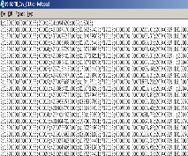





АРХИТЕКТУРА СИСТМЕЫ AGFIS (Oracle)
Обязательства
ВНЕШНИЕ СИСТЕМЫ
ЗАКУПКА
Распоряжение о закупке – сопоставление счетов-фактур
Банковская отчетность
Налоговые и таможенные поступления
Журналы основных фондов БУ в «оффлайне»
Бюджетные организации
Журналы ТМЗ
Отчеты ГРП
Отчеты Института мед. и соц. страхования
Расходы, платежи
Финансовая отчетность
Банковская выверка
КРЕДИТ.. ЗАДОЛЖ.
Дополнение активов
Запросы в журналы
ГЛАВНАЯ КНИГА
Обзоры и запросы
Капитализация, амортизация,
списание
УПРАВЛЕНИЕ ЛИКВИДГНОСТЬЮ
ОСНОВНЫЕ ФОНДЫ
Запросы остатка
Регистрация ассигнований
Пересмотр бюджета
Банковская выверка
(Неналоговая) дебит. задолж-ть, поступления
ДЕБИТ.ЗАДОЛЖ.
БЮДЖЕТНОЕ ПЛАНИРОВАНИЕ

Slide 15
МОДУЛИ AFMIS
01
Интернет-портал
02
Управление государственными инвестициями
03
Среднесрочное бюджетное планирование
04
Мониторинг эффективности бюджетных программ
05
Электронный архив (портал казначейской документации)
06
Панель администратора

